Slide 1
স্বাগতম

Slide 2
শিক্ষক পরিচিতি
রায়হান উদ্দিন
সহকারী শিক্ষক
সোহাগপুর আছিয়া সাফিউদ্দিন আদর্শ মাধ্যমিক বিদ্যালয়
আশুগঞ্জ, ব্রাহ্মণবাড়িয়া
মোবাইলঃ ০১৭৩২৫৪৬৯৭৬
ই-মেইলঃ mdr43552@gmail.com

Slide 3
পাঠ পরিচিতি
বিষয়ঃ বাংলা প্রথম পত্র
শ্রেণিঃ দশম
বিশেষ পাঠঃ কবিতা
সময়ঃ ৫০ মিনিট।

Slide 4
শিখনফল
কবিতার বিষয়বস্তু বলতে পারবে।
কবি পরিচিতি সম্পর্কে বলতে পারবে।
প্রমিত উচ্চারনে কবিতাটি আবৃত্তি করতে পারবে।

Slide 5
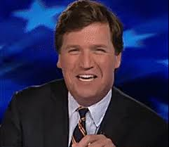
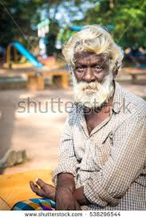
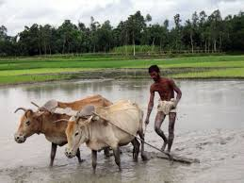
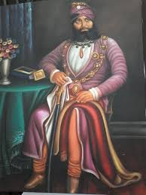
নীচের ছবিগুলো লক্ষ্য কর
ধনি মানুষ
গরীব মানুয
গ্রামের চাষী
রাজা

Slide 6
আজকের পাঠ
‘মানুষ’’
Notes:
নুয

Slide 7
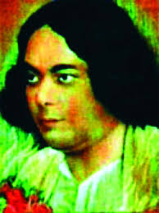
কবি পরিচিতি
জন্মঃ ১৮৯৯, ২৫ মে, বাংলা ১৩০৬-১১ ই
জ্যৈষ্ঠ।
কাব্যঃ অগ্নিবীণা, বিষের বাঁশি, সাম্যবাদী, সর্বহারা, ঝিঙেফূল,চক্রবাক, নতূনচাঁদ
ইত্যাদি।
উপণ্যাস ও ছোটগল্পঃ ব্যাথারদান রিক্তেরবেদন,শিউলিমালা, বাঁধণহারা, কুহেলিকা, মৃত্যুক্ষুধা ইত্যাদি।
শিক্ষা ও কর্মজীবনঃ দশম
শ্রণি পর্যন্ত লেখাপড়া করেন ।
‘ধূমকেতু’ ও ‘লাঙ্গল’ পত্রিকা সম্পাদনা করেন ।
কাজী নজরুল ইসলাম
মৃত্যুঃ ১৯৭৬ সালের ২৯ আগস্ট বাংলার বুলবুল মারা যান।

Slide 8
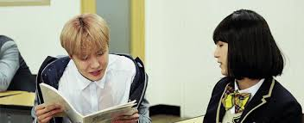
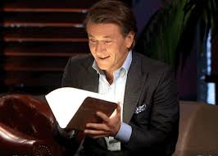
সরব পাঠ
‘পূজারী, দুয়ার খোলো,
ক্ষুধার ঠাকুর দাঁড়ায়ে দুয়ারে পূজার সময় হলো।’
স্বপন দেখিয়া আকুল পূজারী খু্লিল ভজনালয়,
আদর্শ পাঠ
ডাকিল পান্থ, ‘দ্বার খোলো বাবা, খাইনি তো সাত দিন!’
সহসা বন্ধ হলো মন্দির, ভুখারি ফিরিয়া চলে,
তিমিররাত্রি, পথ জুড়ে ক্ষুধার মানিক জ্বলে!

Slide 9
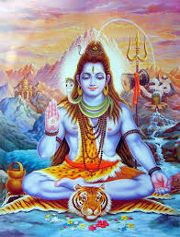
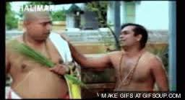
শব্দার্থ লিখ
সাম্য
সমতা
ঠাকুর
দেবতা
পুরুত
পুরোহিত

Slide 10
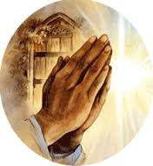
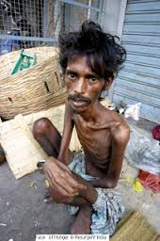
দ্বার
দরজা
বর
আশীর্বাদ
আজারি
রুগ্ন

Slide 11
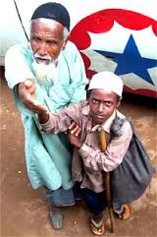
পাঠ বিশ্লেষণ
গাহি সাম্যের গান-
মানুষের চেয়ে বড় কিছু নাই, নহে কিছু মহীয়ান
নাই দেশ-কাল-পাত্রের ভেদ, অভেদ ধর্মজাতি,
সব দেশে সব কালে ঘরে-ঘরে তিনি মানুষের জ্ঞাতি।

Slide 12
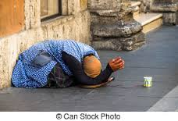
জীর্ণ-বস্ত্র শীর্ণ- গাত্র, ক্ষুধায় কন্ঠ ক্ষীণ-
ডাকিল পান্থ,’দ্বার খোলো বাবা, খাইনি তো সাত দিন!’
সহসা বন্ধ হলো মন্দির, ভূখারি ফিরিয়া চলে,
তিমিররাত্রি, পথ জুড়ে তার ক্ষুধার মানিক জ্বলে !

Slide 13
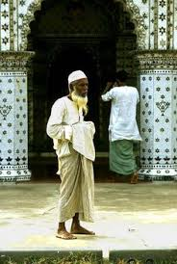
এমন সময় এলো মুসাফির গায়ে আজারির চিন
বলে, ‘বাবা, আমি ভূখা ফাকা আছি আজ সাত দিন!’
তেরিয়া হইয়া হাঁকিল মোল্লা- ‘ভ্যালা হলো দেখি লেঠা,
ভূখা আছ মর গো –ভাগাড়ে গিয়ে! নামাজ পড়িস বেটা?’
ভুখারি কহিল,’না বাবা!’ মোল্লা হাঁকিল-’তা হলে শালা
সোজা পথ দেখ !’ গোস্ত-রুটি নিয়া মসজিদে দিল তালা।
Notes:
গায়ে

Slide 14
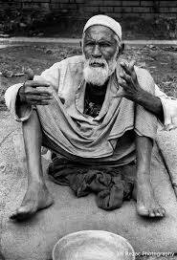
‘আশিটা বছর কেটে গেল, আমি ডাকিনি তোমায় কভু,
আমার ক্ষুধার অন্ন বন্ধ করনি প্রভু।
তব মসজিদ মন্দিরে প্রভু নাই মানুসের দাবি।
মোল্লা পুরুত লাগায়েছে তার সকল দুয়ারে চাবি!’

Slide 15
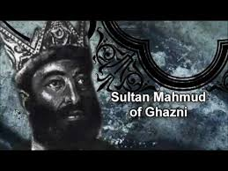
কোথা চেঙ্গিস, গজনি মামুদ, কোথায় কালাপাহাড়?
ভেঙে ফেল এ ভজনালয়ের যত তালা-দেওয়া দ্বার!
খোদার ঘরে কে কপাট লাগায়, কে দেয় সেখানে তালা?
সব দ্বার খোলা রবে, চালা হাতুড়ি শাবল চালা!
হায় রে ভজ্জনালয়,
তোমার মিনারে চড়িয়া ভন্ড গাহে স্বার্থের জয়!

Slide 16
কবিতার মূলভাব
কাজী নজরুল ইসলামের ‘সাম্যবাদী’ কাব্যগ্রন্থ থেকে মানু্য কবিতাটি নেওয়া হয়েছে। পৃ্থিবীতে নানা বর্ণ,ধর্ম,গোত্র আছে।
বিভিন্ন ধর্মের পৃথক পৃথক ধর্মগ্রন্থ আছে। মানু্য ধর্মগ্রন্থগুলোকে খুবই শ্রদ্ধা করে, ধর্মের জন্য জীবনবাজিও রাখে। কিন্তু নিরন্ন
অসহায়কে অনেক সময় তারা সামর্থ থাকার পরও দান করে না। মন্দিরের পুরোহিত বা মোল্লা সাহেবরাও অনেক সময় এ রকম
হৃদয়হীন কাজ করেন। মানু্ষের চেয়ে বড় কিছু যে হতে পারে না,ধর্মও সে কথাই বলে।
Notes:
েন্ন

Slide 17
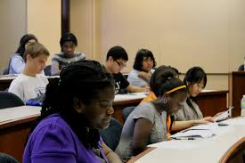
দলীয় কাজ
মানু্যের চেয়ে মহীয়ান আর কিছু নেই কেন ব্যাখ্যা কর?

Slide 18
মূল্যায়ন
ক. সাম্য’ শব্দের অর্থ কী?
খ. কে দুয়ারে দাঁড়ায়ে আছে?
গ. ‘মানু্য’ কবিতায় বুর্ণিত ভুখারির অবস্থা কিরুপ ছিল?
ঘ. কোথায় শিরনি ছিল?
ঙ. ‘তেরিয়া’ শব্দের অর্থ কী?

Slide 19
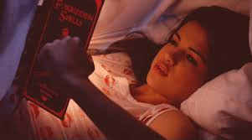
বাড়ির কাজ
‘মানু্য’ কবিতাটি বিশ্ব মানবতার প্রতীক তা তোমার নিজের ভাষায় আলোচনা কর।

Slide 20
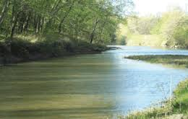
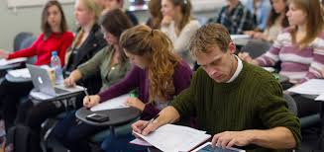
নীতি বাক্য
নদীর স্রোত ও সময় কাহারোর জন্য অপেক্ষা করে না ।
অধ্যাবসায় ছাত্র জীবনের মূল চাবি- কাঠি ।

Slide 21
ধন্যবাদ

